Slide 1

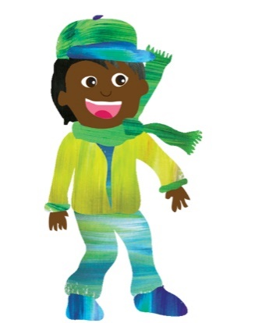

Visieontwikkeling startbijeenkomst
Studiedag
7 februari 2019
Iedereen maakt onderdeel uit van de Valentijnschool. Ook jij!
Jij met jouw kennis, kunde, verlangens, passie en ambities.
Jij als mens in zijn totaliteit.
Jij en de visie en missie van onze school zijn onlosmakelijk met elkaar verbonden.

Slide 2
programma van vanochtend
Tijdstip | Duur | Wat | Door
8.30 | 20 min | Inleiding | Jos Martin
8.50 | 10 min. | Toelichting inhoud en organisatie van de verschillende activiteiten | Wendy R Berradina
9.00 | 2 uur | Start activiteiten
11.00 |  | Gezamenlijke afsluiting | Workshop-leider Roel
 |  | Korte pauze
11.15 | 45 min | Gewijzigde monitoring en rapportage | Sylvie Martin
12.00 | 60 min | Lunch | Hatice

Slide 3




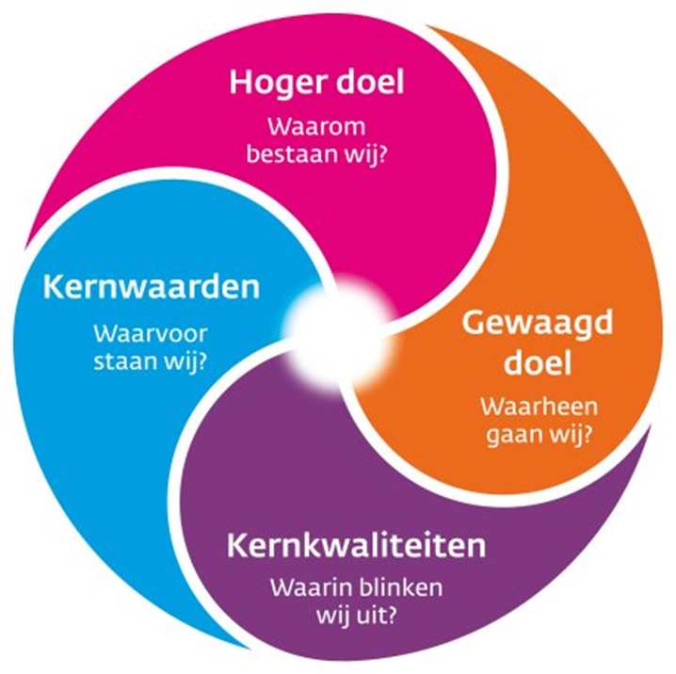
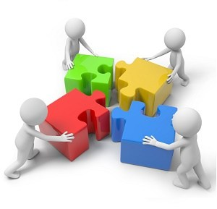
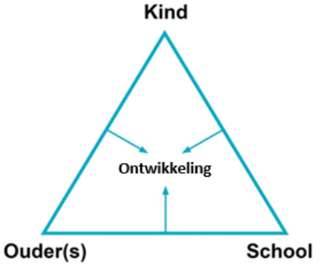
Verbinden!
Onderzoek
Verre Bergen
Strategisch beleidsplan RVKO 2019 - 2023
Visieontwikkeling Valentijnschool | Schoolgids / Schoolplan 2019 – 2023 / SOP
 | Geen papieren tijger meer! Een gedragen plan waar we als team achter staan en voor gaan!

Slide 4

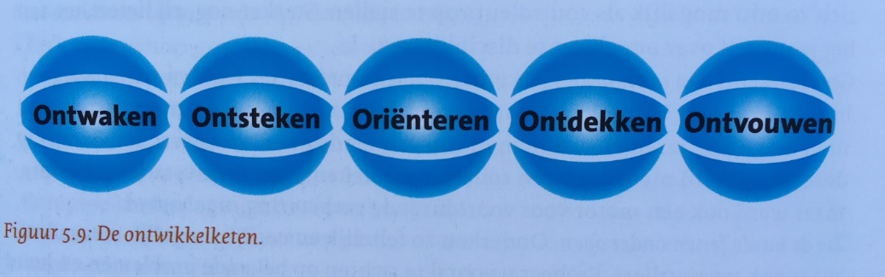
Doel van de ochtend ontwaken – ontsteken - oriënteren
Inzicht in het visietraject en het doel van het visietraject
Ambities, kaders en mogelijkheden
Het ervaren van…, het denken over…, de diepere emotionele verbondenheid…
Start van onze expeditie: het open gesprek over…
Inspiratie en een beetje kennis opdoen!

Slide 5
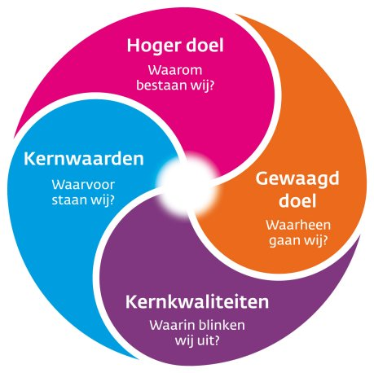
Visie is hot!
Wat is de omschrijving van een visie?
Vijf functies van een visie
‘Een visie is een samenhangend geheel van uitspraken over de principiële waarden (‘kernwaarden’), de bestaansgrond (‘hoger doel’), de ambitie (‘gewaagd doel’) en de unieke kwaliteiten (‘kernkwaliteiten’) van een organisatie.’
Een visie geeft…
…betekenis
…doelen
…binding
…energie
…continue verbetering

Slide 6

Kenmerken van een zinorganisatie
Hoe komen we met elkaar in de zinzone?
Eigen zin en betekenis
Mensen hebben het naar hun zin
Dieper liggende ambities, drijfveren en principes
Intrinsiek gemotiveerd
Tegengestelde krachten verzoenen en in evenwicht brengen
Bezield en zakelijk
Hechten veel waarde aan betrokkenheid
Houden vast aan de kern, maar vernieuwen ook continu
Meesters in balanceerkunst: spanningen ombuigen naar positieve richting

Slide 7
voorspellers van succes en (mentale) gezondheid
Genen 50 %
Omstandigheden 10 %
Maakbaarheid 40 %
Armoede = stress = negatieve invloed op:
  Impulsbeheersing
  Emotieregulatie
  Werkgeheugen
  Mentale flexibiliteit
  Rotterdam 51 % / Tussendijken 74%
Hoe kunnen wij goed voor onze leerkrachten zorgen en tegelijkertijd de kansengelijkheid van de kinderen in onze wijk en op de Valentijnschool vergroten?
Zorg voor de leerling middels zorg voor de leerkracht, door inzet op mentale veerkracht en welbevinden.

Slide 8
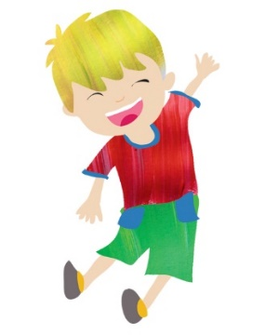

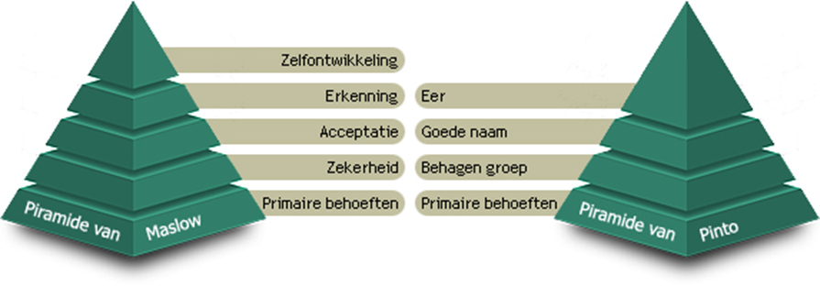
Behoeftepiramides
WIFI
De Piramide van Maslow (voor ‘The West -12%).
De Piramide van Pinto (voor ‘The Rest’ – 88%)

Slide 9
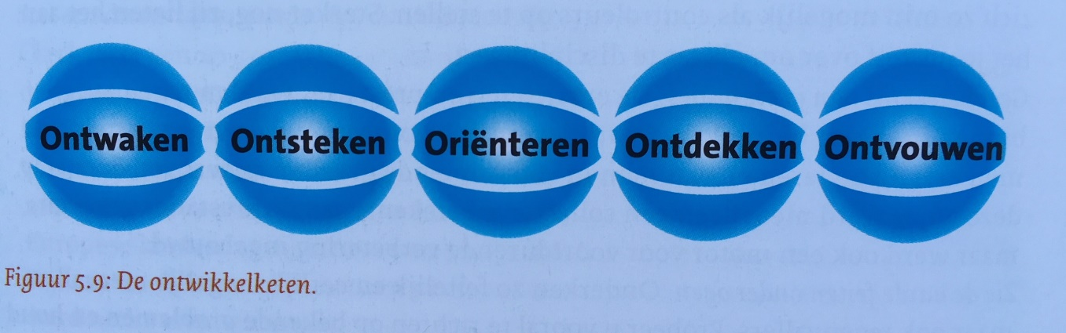
een ‘echte’ en ‘evenwichtige’ visie?
Regiegroep (enkele personen)
Leidende coalitie (10-30% van het personeel)

Slide 10
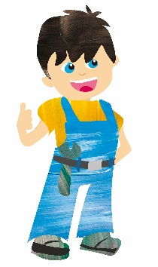

De maatschappij verandert, het onderwijs moet dus mee veranderen
Welke vaardigheden hebben de kinderen straks nodig om gezond, gelukkig en succesvol in die maatschappij te kunnen staan?

Slide 11
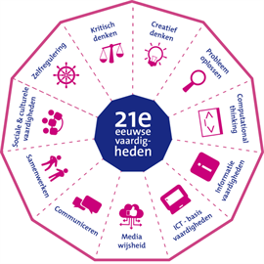
Wat weten we al van de maatschappij van straks?
Wat weten we al van de maatschappij van straks?
… en wat vraagt dat van het onderwijs?
Van verzorgingsstaat naar burgerschap
        Minder zorg van de staat, meer zorg voor elkaar
        Meer aandacht
Met meer culturen samenleven
        Sociale bruggen slaan, oprechte interesse
        Overeenkomsten i.p.v. verschillen
        Gebruik maken van elkaars talenten
        Elkaar de hand reiken i.p.v. elkaar de deur wijzen
        Uiteindelijk willen we allemaal GELUKKIG zijn
Toename complexe vraagstukken

Slide 12

Ambities en kaders voor de komende 4 jaar
Van | Naar
Autonomie in gebondenheid | Autonomie in verbondenheid
Werken in de klas | Werken in de omgeving
Stoeptegels | Ontdekpleinen
Verspilling | Duurzaamheid
Klassikale instructie | Ontwikkelingsaanbod op maat
Luisteren en doen | Ontdekken en ervaren
Spelend leren in de onderbouw | Spelend leren in de hele school
Methoden | Leerlijnen
Omgaan met verschillen | Genieten van verschillen
Conformeren | Creëren en zelf nadenken
We gaan dit doen | Wat heb jij nodig?
Het meetbare belangrijk maken | Het belangrijke meetbaar maken
Kaders Valentijnschool
Jaarklassensysteem
IGDI+ / convergente differentiatie
Meer Leertijd
Leerlijn leren leren

Slide 13
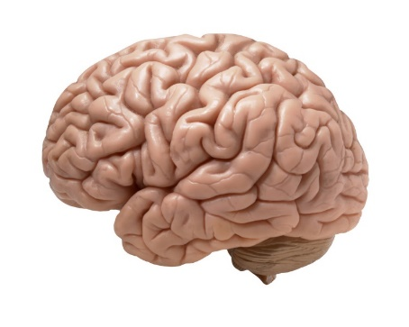
Neurowetenschap
Bewezen effectief (van Spee 2012)
1. Voor leren is zuurstof en brandstof nodig.
2. Hersenen zijn plastisch en dat vormt de basis voor leren
3. Herhaling is noodzakelijk
4. Het benutten van meerdere zintuigen bevordert het leren
5. Leren samen met anderen is effectiever
6. Het benutten van het onbewuste geeft extra leereffect
7. Emoties spelen een hoofdrol bij leren
8. Profiteer van de associatieve kracht van het brein
9. Leren gaat beter met een doel
10. Kennis over de werking van het brein stimuleert het leren

Slide 14


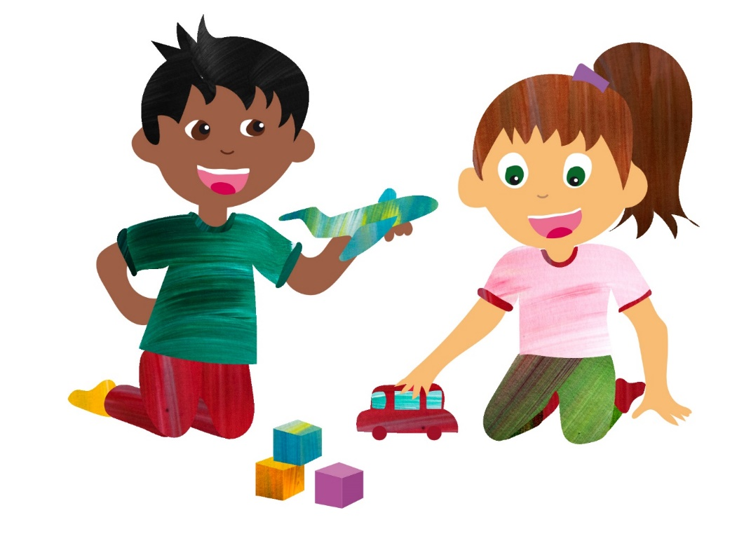
Leren met hand, hoofd & hart
Hands-on Minds-on Hearts-on

